Slide 1
Mesa Redonda:
Possibilidades de personalização da aprendizagem em escala
MR 50 - 13h30 às 15h30
Prof. Dênia Falcão de Bittencourt, Dra.
Consultora educacional

Slide 2

O que significa inovar na EAD?
Propor novos modos de levar o aluno a aprender?
Criar novas estratégias de avaliação e aprendizagem?
Criar novas situações de aprendizagem?
Usar diversas mídias?
Usar tecnologias móveis?

Slide 3
Planejamento

Slide 4
Modelo
Bittencourt
(1998, 2012)
Fonte: BITTENCOURT, Dênia Falcão de. Construir e contribuir. A metodologia da autoavaliação institucional na gestão pedagógica em educação a distância. 2012. Tese (Doutorado em Educação) - Faculdade de Educação, Universidade de São Paulo, São Paulo, 2012. Disponível em: <http://www.teses.usp.br/teses/disponiveis/48/48134/tde-12062012-151617/>.
Notes:
Com a visão de processo, a figura apresenta uma adaptação do modelo genérico para construção de projetos em EAD on-line, proposto na minha dissertação de Mestrado. A figura destaca o lugar da MAAI nesse modelo. Denota o fluxo dos processos e a etapa de avaliação. Na visão do modelo fica nítido que a gestão pedagógica é baseada em processos; que ela pressupõe as etapas, as entradas com componentes e recursos, saídas com estratégias e novos recursos. Os processos e saídas vão sendo constituídos por meio de entradas, processos e saídas. O processo de avaliação proposto, ao retroalimentar todas as etapas anteriores, revela a sua importância formativa para todo o sistema. A figura também mostra que na etapa de planejamento são estabelecidos os indicadores de desempenho que irão servir para avaliar os resultados do projeto na etapa de serviços. A etapa de serviços tem como entrada os indicadores de desempenho, e como saída .... A pesquisa de autoavaliação institucional com informações para compor as recomendações de ajustes ao novo ciclo de oferta do projeto pedagógico. Desse modo a figura demonstra como a MAAI nasceu integrada às etapas de desenvolvimento de projetos em EAD.

Slide 5
Tecnologia e educação
As mudanças significativas que têm ocorrido na educação, particularmente nas concepções pedagógicas,
estão de certo modo ligadas às transformações que acontecem nos meios de comunicação.

Slide 6
Quais são os desafios?
Atendimento a massas; alunos com necessidades diversas, distribuição geográfica...
Formas inovadoras de obter informação, interagir, acompanhar a aprendizagem de forma personalizada, etc.
Importância dos ambientes serem flexíveis, valorizar mobilidade, permitir interação individual e automática, identificar desenvolvimento de competências....

Slide 7
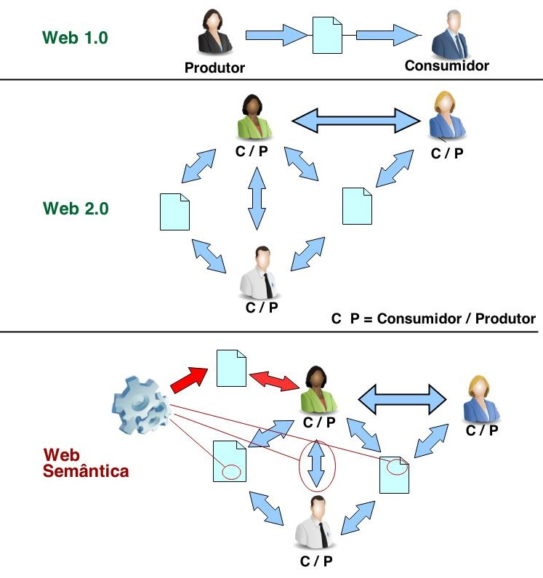
Possibilidades tecnológicas do AVA (D2L)
A evolução
na forma de distribuição da informação,
autoria e socialização
Fonte: http://flatworldbusiness.wordpress.com/flat-education/previously/web-1-0-vs-web-2-0-vs-web-3-0-a-bird-eye-on-the-definition/

Slide 8
Metas
Ajudar o estudante a alcançar os objetivos propostos no curso e na disciplina
Proporcionar as condições para o processo de ensino e aprendizagem
Auto regulação: orientações de estudo, conteúdo, avaliação.
Desenvolver habilidades e competências definidas no projeto do curso.
Oferecer sustentabilidade ao projeto do curso.

Slide 9
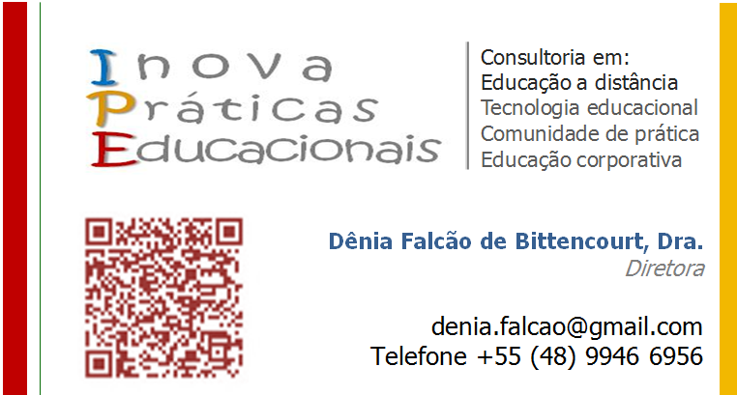
Obrigada pela atenção!
Contato:

